Slide 1
11_2 Skeletal Animation
Computer Graphics

Slide 2
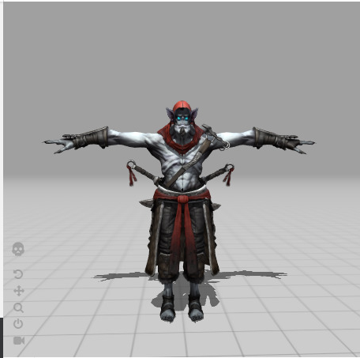
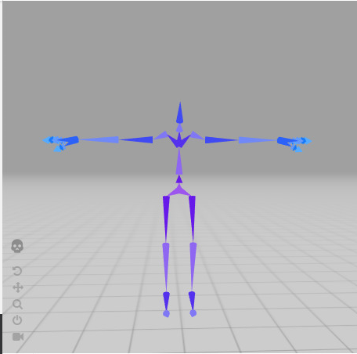
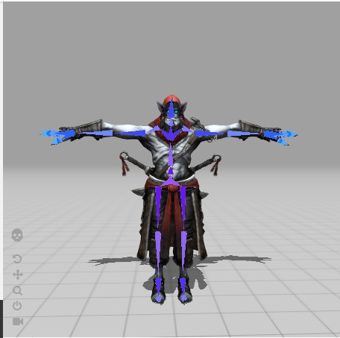
Components of Skeletal Animated Model
Skin
Bones
(Armature in Blender)
Skin + Bones
after Rigging
Notes:
Skeletal animated model의 구성 요소는 Skin과 Bone들 입니다.
Blender와 같은 tool 에서는 가장 먼저 character의 겉모양을 나타내는 geometry인 Skin을 만듭니다.
그 다음에 Skin에 맞는 뼈대를 구성하는 Bone들을 새로 만들거나 이미 존재하는 Bone 구조를 Skin에 맞도록 적절히 scaling 합니다.
Skin과 Bone이 완성되면, 이 두가지를 mapping합니다.
Bone의 joint angle값들에 변화를 주면 mapping되어 있는 Skin mesh들도 따라서 deformation 됩니다.
이와 같이 Bone과 Skin mesh를 mapping하는 과정을 “Rigging” 이라 부릅니다.
The components of a Skeletal animated model are the Skin and Bones.
In a tool like Blender, you first create a Skin, which is the geometry that represents the outward appearance of your character.
Next, you create the Bones that make up the skeleton to fit the Skin, either by creating new Bones or scaling an existing bone structure to fit the Skin appropriately.
Once you have your Skin and Bones, map them together.
If you change the joint angle values of the Bones, the Skin meshes that they are mapped to will deform accordingly.
This process of mapping the Bone and Skin meshes is called "rigging".

Slide 3
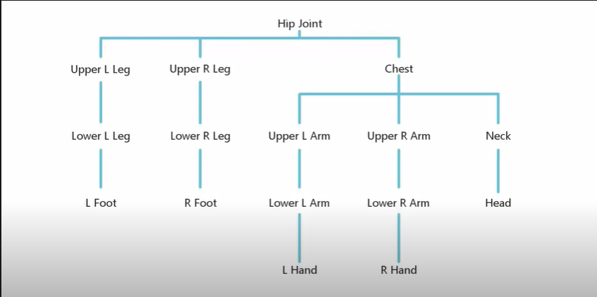
Hierarchical Structure of Bones
Notes:
skeleton의 노드들의 구조도 입니다.
HIp joint가 root인 pelvis를 나타내며, root로 부터 두 다리와 가슴이 세개의 자식 노드로 구성됩니다.

Slide 4
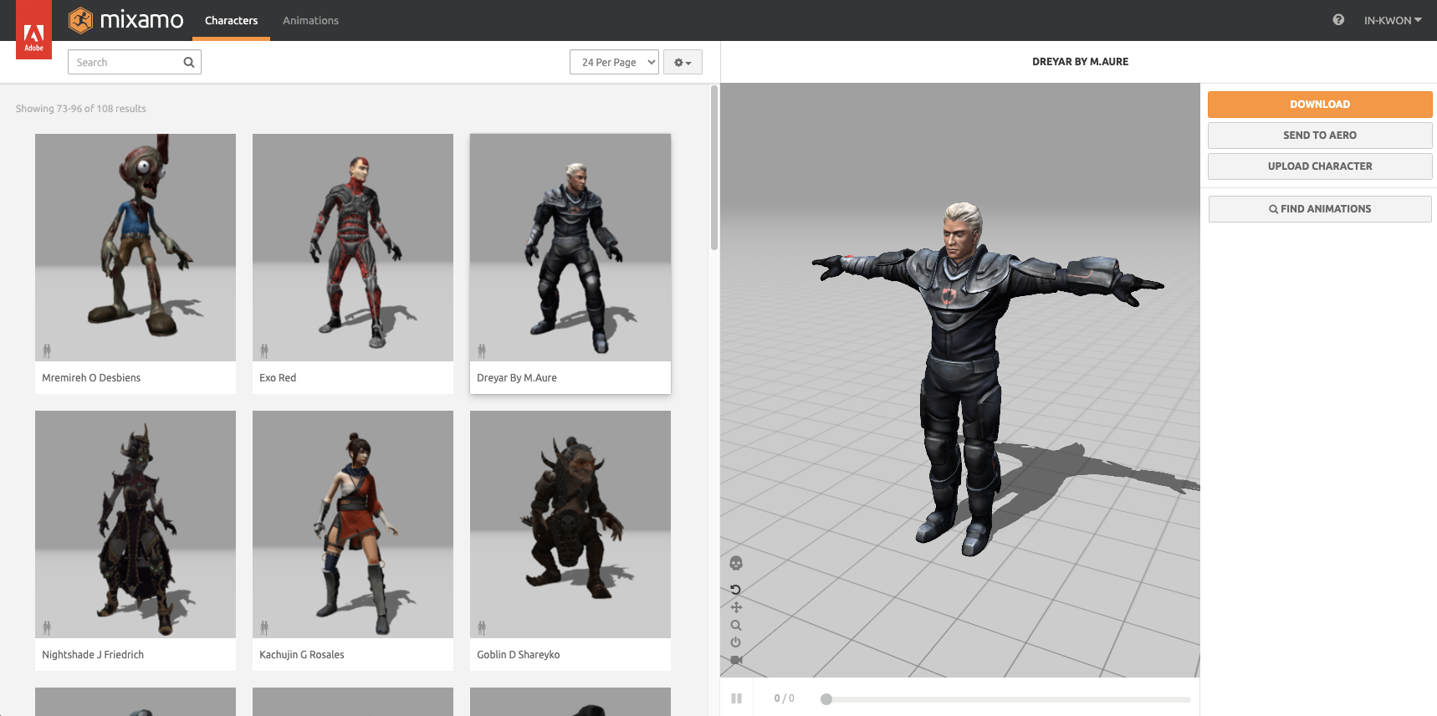
Mixamo (1/4)
https://www.mixamo.com/
Notes:
Blender와 같은 software에서 skin과 bone 계층구조를 만들어 내는 것은 쉬운 일이 아닙니다.
Mixamo site에서는 다양한 character skin과 animation clip을 제공되며, 이를 download 받아 Blender나 API programming에서 이용할 수 있습니다.
먼저 위쪽 bar에서 “Characters” tab을 선택하면 다양한 character skin을 선택할 수 있습니다.
Creating a skin and bone hierarchy in software like Blender is not an easy task.
The Mixamo site provides various character skins and animation clips, which you can download and use in Blender or API programming.
First, select the "Characters" tab from the top bar, and you can choose from a variety of character skins.

Slide 5
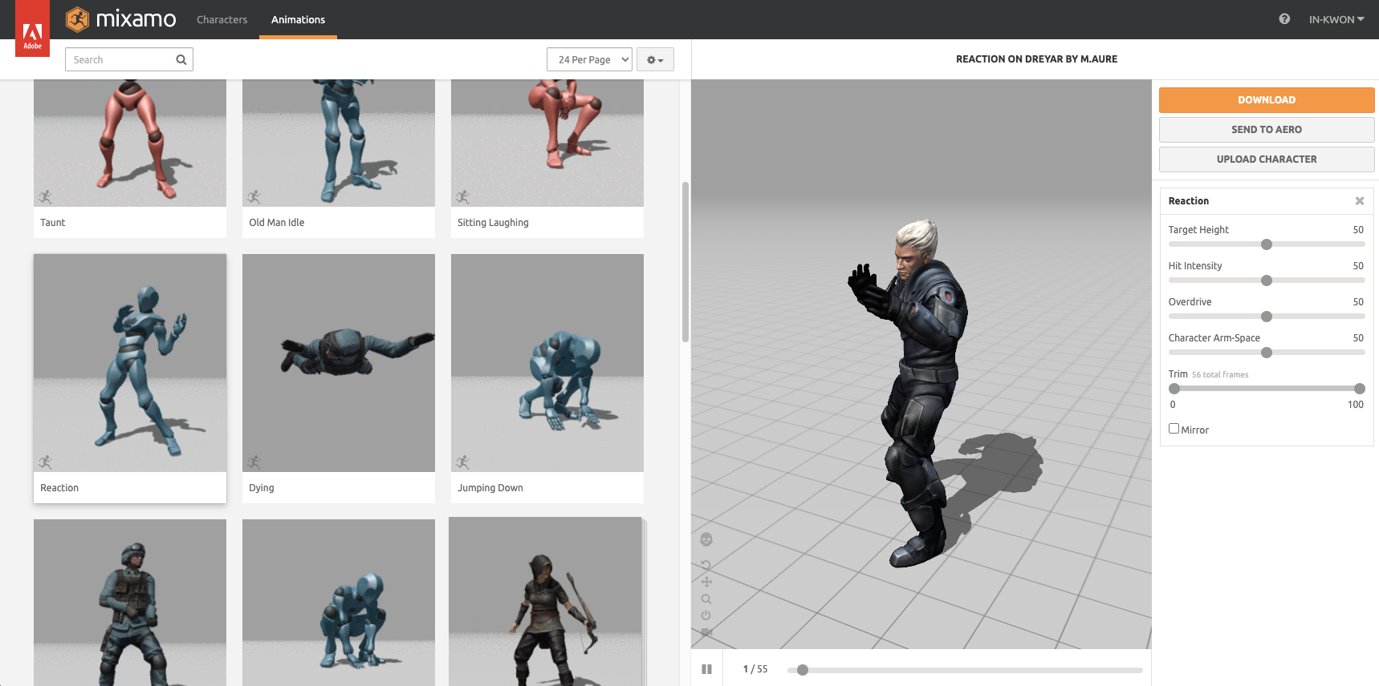
Mixamo (2/4)
Notes:
그 다음에 animations tab으로 가면 짧은 animation clip들 중에 하나를 선택하여 우리가 먼저 골랐던 character skin에 적용할 수 있습니다.
오른쪽에 보이는 slider bar에서 animation 동작의 강약 등의 property들을 선택할 수 있습니다.
We then go to the animations tab, where we can select one of the short animation clips and apply it to the character skin we selected first.
The slider bar on the right allows you to select properties such as the strength or weakness of the animation behavior.

Slide 6
Mixamo (3/4)
.fbx file
Notes:
skin과 animation을 골랐으면 이를 data file로 download 받을 수 있습니다.
fbx나 몇가지 다른 포맷의 파일로 download할 수 있으나, fbx 포맷을 권장하고 있습니다.
Once you have selected your skin and animations, you can download them as a data file.
You can download them as fbx or a few other formats, but we recommend the fbx format.

Slide 7
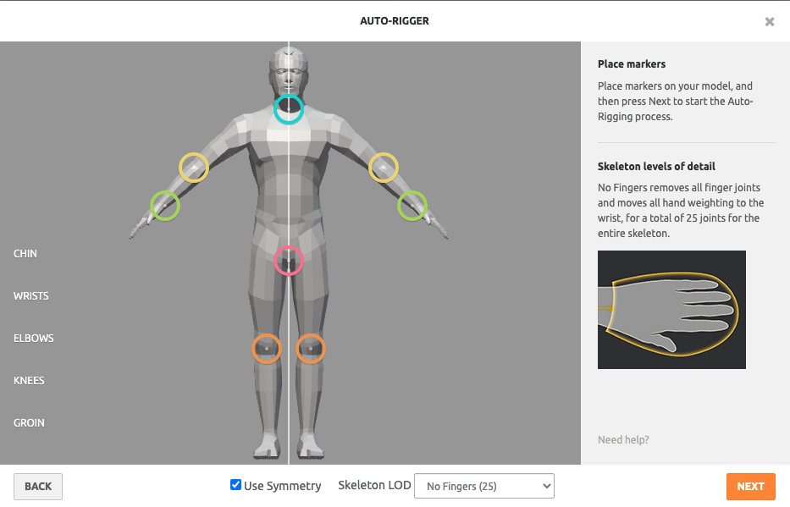
Mixamo (4/4)
Other functions in Mixamo
Uploading New Skin
Rigging
Notes:
Mixamo에는 지금까지 살펴본 기본적인 기능 이외에도 다른 곳에서 만들어진 새로운 skin mesh를 upload하고, 이를 bone hierarchy에 쉽게 rigging 할 수 있는 기능이 제공되고 있습니다.
In addition to the basic features we've seen so far, Mixamo has the ability to upload new skin meshes created elsewhere and easily rig them into the bone hierarchy.

Slide 8
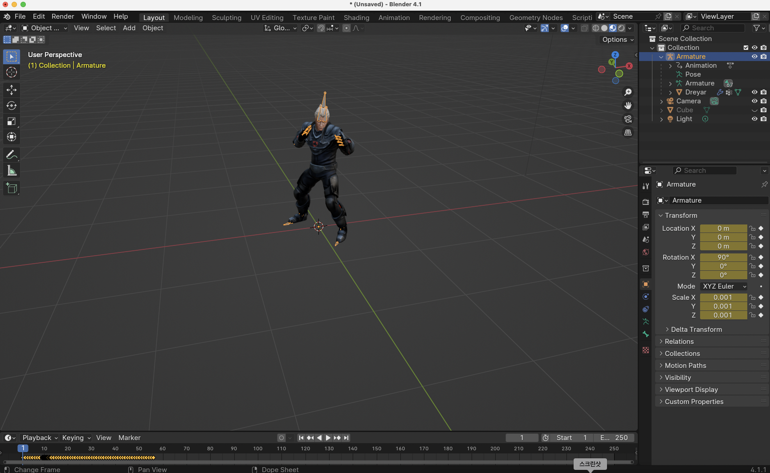
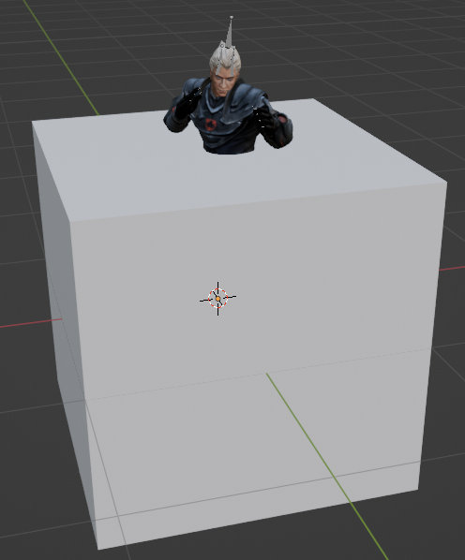
Importing FBX into Blender
Notes:
FBX file로 skin과 bone animation data를 download 받은 후, 이를 Blender에서 import하면 skin과 bone (Blender에서는 armature라고 부름) 과 animation을 play해 볼 수 있습니다.
데이터마다 scale이 많이 다를 수 있으나, program들에서는 보통 x, y, z 모두 [-1, 1] 사이에 근접한 범위를 가지도록 scale을 맞추어 주는 것이 좋습니다.
이를 위해 Blender의 outliner에서 root가 되는 parent node를 선택한 후, 이 object의 첫번째 (시작) keyframe에서 적절한 scale factor를 입력한 후 “insert keyframe” 을 다시 한번 해 주는 것이 좋습니다.
이렇게 하면 이 크기의 scale이 animation 끝까지 유지되게 됩니다.
오른쪽 그림은 우리의 character와 add > mesh > cube 로 만들어진 기본 cube의 크기를 비교한 것인데 이 정도의 크기가 권장된다는 뜻입니다.

Slide 9
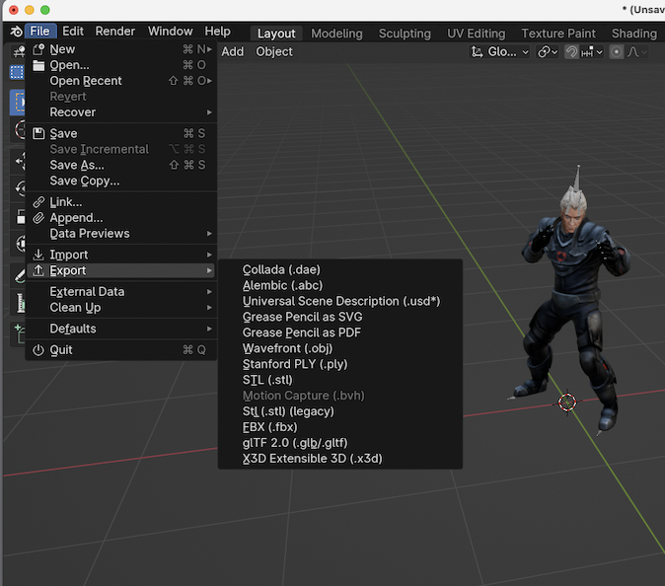
Exporting Mesh and Animation
into various other formats: COLLADA (.dae), gltf, ...
Notes:
이렇게 scale을 맞추고 animation과 skin을 확인한 이후, 캐릭터를 다른 파일 format으로 export 할 수 있습니다.
우리의 경우 loader에서 이용하기 위해 Collada (.dae) format이나 gltf format을 선택할 수 있습니다.
Once you have scaled and checked the animation and skin, you can export your character to a different file format.
In our case, we can choose either the Collada (.dae) format or the gltf format for use in the OpenGL loader.

Slide 10
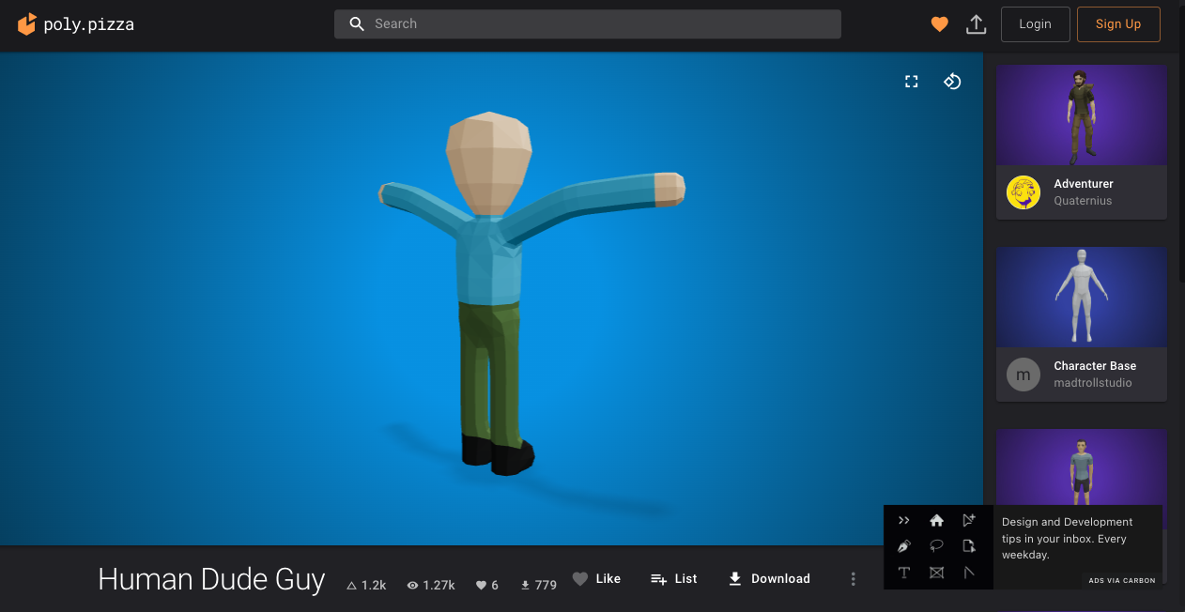
Uploading New Character in Mixamo (1/6)
Internet에서 적절한 character mesh를 search
ex) “low poly character free” in Google (polygon 수가 적은 무료 character)
“Human Dude Guy”, https://poly.pizza/m/83DpVkzvWk
Download FBX format
주의: 좌우 대칭 자세인 것을 선택해야 함

Slide 11
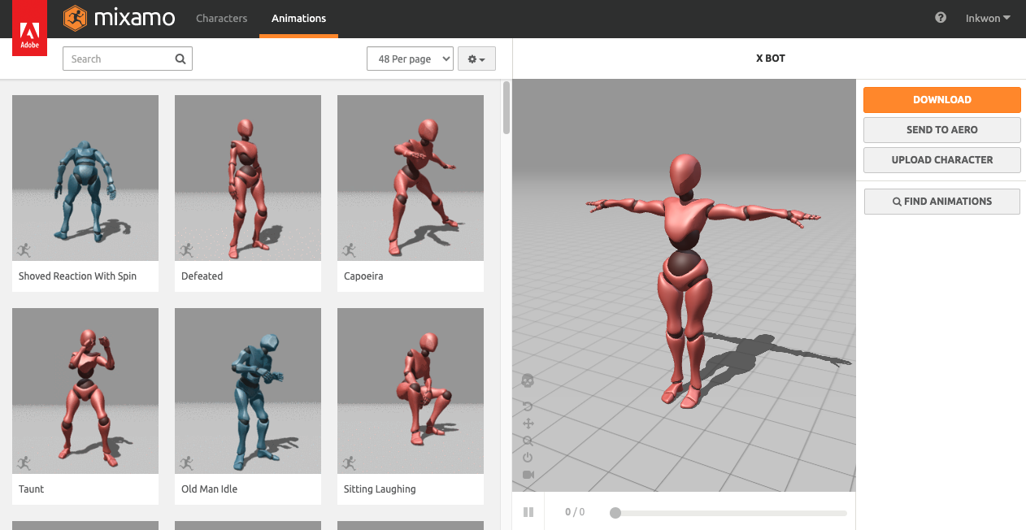
Uploading New Character in Mixamo (2/6)
Mixamo (https://www.mixamo.com/) 에 login
오른쪽 “UPLOAD CHARACTER” button click

Slide 12
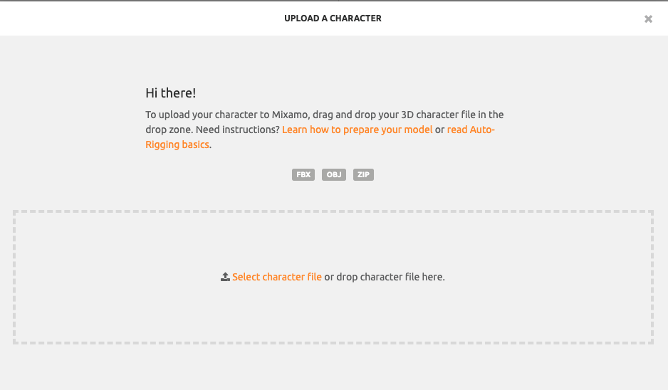
Uploading New Character in Mixamo (3/6)
drop the FBX file (ex. human dude.fbx) to upload it

Slide 13
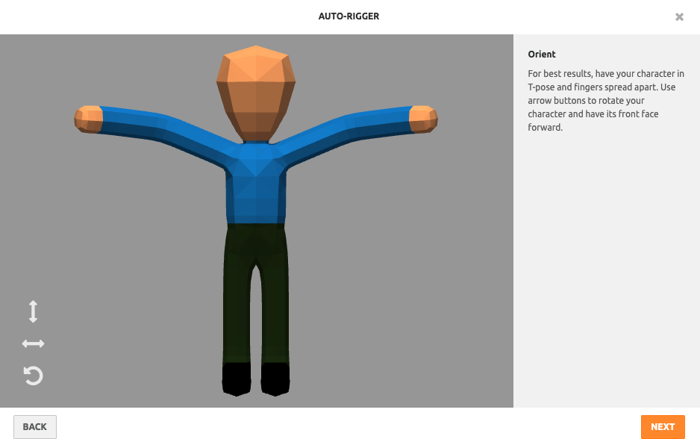
Uploading New Character in Mixamo (4/6)
Character가 AUTO-RIGGER 화면에 잘 보이게 배치된 것을 확인한 후 “Next” button

Slide 14
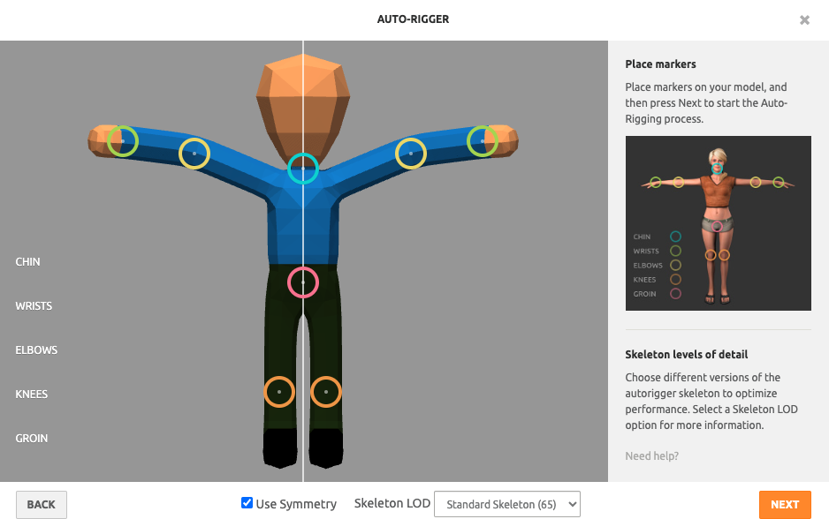
Uploading New Character in Mixamo (5/6)
AUTO-RIGGER에서 목, 손목, 팔꿈치, 무릎, 사타구니를 위치를 mouse로 잡아 줌
Skeleton 종류를 선택
standard
3 fingers
2 fingers
no fingers
“Next” button

Slide 15
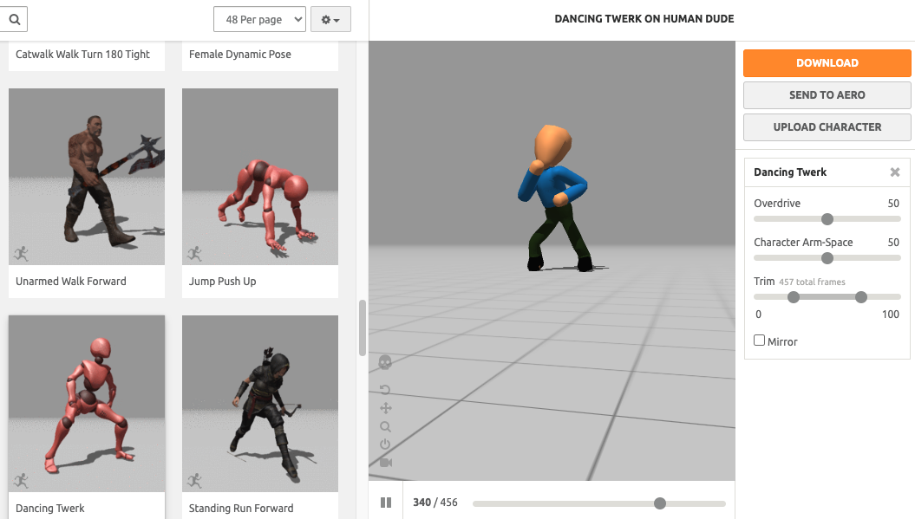
Uploading New Character in Mixamo (6/6)
적절한 animation clip을 적용 후, “Download”

